Slide 1
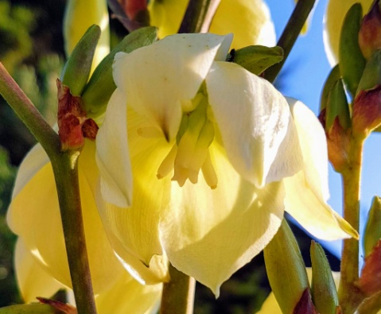
Resilienz und Salutogenese
Gabriela von Känel
anstelle von Susanne Brawand

Slide 2
Resilienz und Salutogenese
Inhalt:
Salutogenese - Antonovsky: - Kontinuum - Kohärenzsinn
Ressourcen
Umgang mit Krisen
Was ist Resilienz?
Wie wird Resilienz beeinflusst und gefördert?

Slide 3
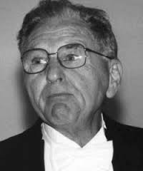
Salutogenese
SALUS (LATEINISCH): Unverletztheit, Heil, Glück
GENESE (GRIECHSICH): Entstehung, Entwicklung
ARON ANTONOVSKY (1923-1994)
Notes:
Der salutogenetische Ansatz beschäftigt sich ganz im Gegensatz zur Pathogenese nicht mit der Frage „Warum wird der Mensch krank“, sondern eben mit der Fragestellung: „Was hält ihn gesund.“ Gerade am Anfang seiner Forschung stand Antonovsky in der akademischen Welt mit seinem Ansatz ziemlich alleine da, ist sein Ansatz doch völlig kontrovers zur klassischen Medizin zu betrachten. Doch Antonovsky bzw. die Salutogenese schließt die Pathogenese grundsätzlich nicht aus, sondern bedient sich ihrer genau so als Ressource für die Gesundheit.

Slide 4
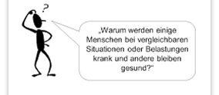
Salutogenese -Modell – was ist heil geblieben
Notes:
Salutogenese-Modell: Warum werden einige Menschen bei vergleichbaren Situationen oder Belastungen krank und andere bleiben gesund?

Slide 5
Kontinuum zwischen Gesundheit und Krankheit
Notes:
Für Antonovsky bewegt sich der Mensch ständig auf einem Kontinuum zwischen Gesundheit und Krankheit.
Was kann uns helfen uns in Richtung Gesundheit auf dem Kontinuum zu bewegen?

Slide 6
Kontinuum - Ressourcen
Notes:
Damit sich das Verhältnis beider Variablen im Gleichgewicht befindet oder vielleicht sogar mehr Richtung „Gesundheit“ ausschlägt, nutzt der Mensch verschiedene, ihm zur Verfügung stehende Ressourcen.
So definierte Antonovsky den Begriff des „Sense of Coherence“ (SOC), zu Deutsch „Kohärenzsinn“, welcher die Fähigkeit eines Menschen beschreibt, die ihm gebotenen Ressourcen zu nützen, um sich gesund zu halten. Diese Ressourcen können je nach sozialem Umfeld und Umwelt ganz unterschiedlich sein. Nun kommt nach Antonovsky der SOC ins Spiel, denn es stellt sich nun die Frage, warum zwei Menschen, die dem gleichen Stress ausgesetzt sind und dieselben Ressourcen zur Verfügung haben, dennoch so grundsätzlich verschieden reagieren. Eine Person wird krank, die andere bleibt gesund. Das schließt Antonovsky auf den unterschiedlich stark ausgeprägten SOC beider Personen.

Slide 7
„Sense of Coherence“
„sense of Coherence“ gemäss Antonvsky:
Fähigkeit eines Menschen, die ihm gebotenen Ressourcen zu nützen, um sich gesund zu erhalten.
allgemeine Orientierung
drückt das Gefühl des Urvertrauens aus.
Notes:
Antonovsky definierte den Begriff des „Sense of Coherence“ (SOC), zu Deutsch „Kohärenzsinn“, welcher die Fähigkeit eines Menschen beschreibt, die ihm gebotenen Ressourcen zu nützen, um sich gesund zu halten.

Slide 8
Kohärenzgefühl
DIE VERSTEHBARKEIT Die äusseren und inneren Erfahrungen sind erklärbar
DIE HANDHABBARKEIT Schwierigkeiten sind lösbar
DIE SINNHAFTIGKEIT Sein Leben als sinnvoll empfinden
Notes:
Kohärenzsinn: eine globale Orientierung, die ausdrückt, in welchem Ausmass man ein Gefühl des Vertrauens hat, dass:
. die inneren und äusseren Erfahrungen des Lebens voraussehbar und erklärbar sind (mein Leben ist verstehbar).
2. die Ressourcen zur Verfügung stehen, um den Anforderungen des Lebens zu begegnen (mein Leben ist handhabbar).
3. diese Anforderungen Herausforderungen sind, die Anstrengung und Engagement lohnen (mein Leben ist sinnvoll).

Slide 9
Ressourcen
Interne: Persönlichkeitsfaktoren, Stärken, Potenziale, Fähigkeiten und Fertigkeiten
Externe: Beziehungen
Notes:
IST DAS POTENTIAL EINES JEDEN MENSCHEN
ZUM BEISPIEL:
FERTIGKEITEN, NEIGUNGEN, STÄRKEN, GEWOHNHEITEN
=> KRÄFTE DIE UNS ERMÖGLICHEN ZIEL ZU ERREICHEN
Die Frage ist hier also nicht: Was macht krank?
sondern: Was hält gesund? → Ressourcen

Slide 10
Das Ressourcenköfferli
Notes:
Köfferli auspacken und aufzeigen was in jedem vorhanden ist – sowie Ideen:
Tagebuch der guten Momente
Tee und Kaffee

Slide 11
Umgang mit Schicksalsschlägen
ist sehr individuell
Zeit
Auseinandersetzung
Verdrängung
verläuft nicht linear

Slide 12
Verarbeitung von Schicksalsschlägen
positives Denken
Verdrängen versus der Angst „in die Augen schauen“
Ablenkung
Informationen einholen
Kommunikation
Achtsamkeit / Rückzug
sich Gutes tun / Entspannung
Unterstützung annehmen
Religion/Spritualität

Slide 13
Strategien für Nahestehende
Da sein
Schlechtgehen zugestehen
Klagen lassen
Abwechslung schaffen
...und zu sich selber schauen!

Slide 14
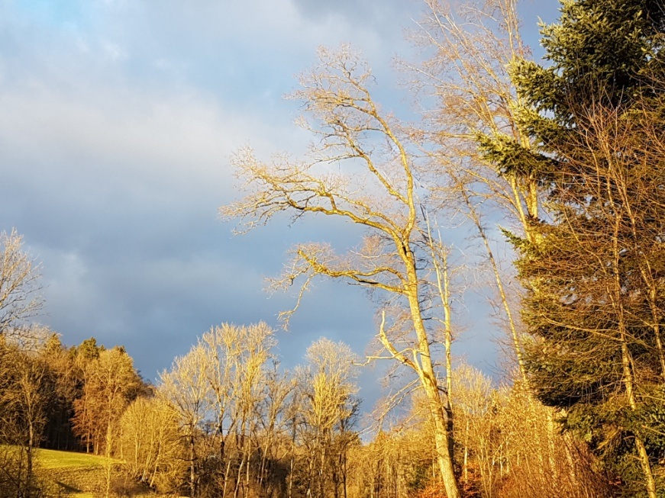
Was ist Resilienz?
lat. resilio: abprallen, zurückspringen Widerstandsfähigkeit
Fähigkeit, Krisen zu meistern
oder sogar: Krisen / Schwierigkeiten zur persönlichen Entwicklung nutzen
Spannkraft, Strapazierfähigkeit
Notes:
Was ist hier mit Krise gemeint? gr./lat.: Entscheidung, Wendung, schwierige Situation, sensible Phase
schmerzhafter seelischer Zustand der Überforderung
Die Frage ist nicht, was macht krank – sondern was erhält gesund!
Resilienz ist die geheimnisvolle Kraft, Widerstand zu leisten, gegen die Zumutungen der Umwelt oder aus einer deprimierenden Situation wieder ins volle Leben zurückzukehren. Egal was kommt – das wirft mich nicht um

Slide 15
Was ist heil geblieben?
Menschen und Tätigkeiten, die mir gut tun?
Bisherige Lösungsstrategien
Was will ich erleben?
Was akzeptieren?
Positives in meinem Tagesablauf?
WELCHES SIND MEINE STÄRKEN?
Notes:
Was ist hier mit Krise gemeint? gr./lat.: Entscheidung, Wendung, schwierige Situation, sensible Phase
schmerzhafter seelischer Zustand der Überforderung
Die Frage ist nicht, was macht krank – sondern was erhält gesund!
Resilienz ist die geheimnisvolle Kraft, Widerstand zu leisten, gegen die Zumutungen der Umwelt oder aus einer deprimierenden Situation wieder ins volle Leben zurückzukehren. Egal was kommt – das wirft mich nicht um

Slide 16
Lebensfluss
Wie kann ich noch weiter schwimmen?
Wo ist der nächste Rettungsring?
Woher nehme ich die Kraft zum nächsten Baumstamm zu gelangen?
Notes:
Der Fluss ist der Strom des Lebens.
Meine Frage:
«wie wird man, wo immer man sich in dem Fluss befindet, dessen Natur von historischen, soziostrukturellen und physikalischen Umweltbedingungen bestimmt wird, ein guter Schwimmer?»

Slide 17
7 Wege zur Förderung der Resilienz
Akzeptanz
Optimismus
Selbstwirksamkeit
Verantwortung
Netzwerkorientierung
Lösungsorientierung
Zukunftsorientierung
Notes:
Akzeptanz:
Annehmen – es ist wie es ist. Akzeptanz heisst nicht dies auch gut zu finden, vielmehr zu akzeptieren, dass es uns nicht weiterbringt Energie für Dinge zu verwenden, die unveränderbar sind, – zu akzeptieren, dass Veränderungen zum Leben gehören. Auch Angst und Wut akzeptieren und diesen Gefühlen Raum geben aber nicht darin verweilen.
Optimismus:
Vertrauen darauf, dass es besser wird (will nicht heissen, das gesundheitlicher Zustand besser wird, sondern vertrauen, dass der Umgang damit besser wird )
Vermeiden Sie es Krisen als unüberwindbar zu sehen, Bewahren Sie ein hoffnungsvolle Haltung
Lachyoga?
Selbstwirksamkeit:
Eigene Bedürfnisse beachten (für sich sorgen und achtsam sein). Positive Einstellung, positives Selbstbild – je grösser Wohlbefinden, desto grösser wird Selbstwirksamkeit, Entscheid treffen und ihren Weg gehen, schenken Sie sich neue Erfahrungen (Entscheidungsfreudig sein)
Verantwortung:
Opferrolle verlassen. Auch ihre eigenen (Leistungs-) Grenzen akzeptieren Wir können Erlebtes und auch Krankheiten nicht rückgängig machen – aber wir entscheiden, wie wir damit umgehen
Netzwerkorientierung:
Um Hilfe bitten, Hilfe annehmen, Kontakte knüpfen und in persönliches Netzwerk investieren
Verbindungen analysieren: -Wer stärkt Sie – neutrale Verbindungen – Wer zieht Energie ab -> in welche Beziehungen wollen Sie investieren
Lösungsorientierung:
Dinge angehen, aktiv werden, Lebenswünsche entdecken
3 immer wieder – bis zum excellenten Ergebnis zu durchlaufende Phasen: - Träumen
Planen
kritisieren (Verbessern Umsetzungspläne)
Zukunftsorientierung:
Lebensplan und sorgen Sie für die Realisierung Ihrer Pläne
Alles im Leben hat seine Zeit – von der Krise zur Chance

Slide 18
Stellen Sie sich die Frage
Koharänzsinn
Resilienz
Was hilft mir zu verstehen?
Was hilft mir Schwierigkeiten zu lösen?
Was hilft mir in meinem Leben einen Sinn zu sehen?
Was kann ich akzeptieren?
Was erlebe ich als positiv in meinem Leben?
Was sind meine Stärken
Wer tut mir gut?
Welche Lösungsmöglichkeiten haben mich bisher weitergebracht?
Was will ich erleben
Notes:
Was macht Sie zum guten Schwimmer im Lebensfluss?

Slide 19
Ich wünsche Ihnen viel Kraft und Freude beim Entdecken Ihrer Ressourcen und Ihrer Resilienz

Slide 20
Herzlichen Dank für Ihre Aufmerksamkeit
Gabriela von Känel
Betriebsökonomin,
Körperzentrierte psychologische Beraterin i.A.
www.alpakafarm.ch

Slide 21
Übung zur Förderung der Resilienz
Welcher der 7 Faktoren spontan als für Sie persönlich umsetzbar?
Tauschen Sie sich über Ihre Erkenntnis mit dem Sitznachbarn aus
Notes:
Welcher der 7 Faktoren zur Förderung der Resilienz erscheint Ihnen spontan als für Sie persönlich umsetzbar?
Tauschen Sie sich über Ihre Erkenntnis mit dem Sitznachbarn aus

